Slide 1
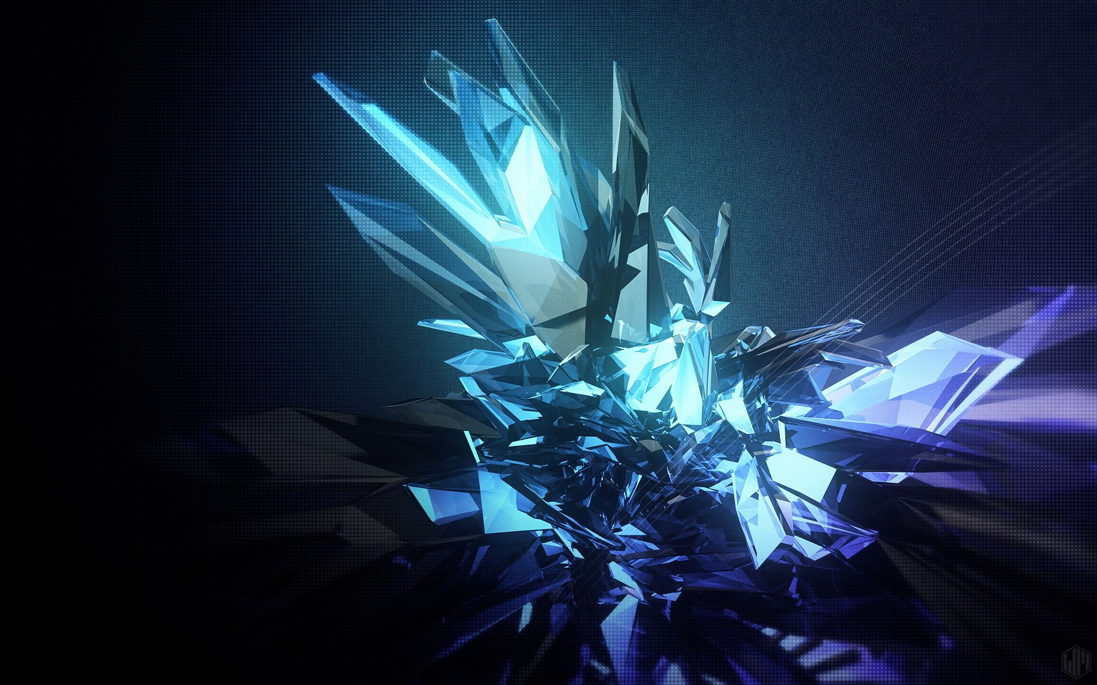
«Кристаллы в природе, науке и
технике»
Работу выполнил :
ученик 3 «Б» класса
Белоусов Александр
Классный руководитель:
Белоусова Наталья Евгеньевна

Slide 2
Цель проекта:
узнать
что такое кристаллы
откуда они возникают
их роль в жизни человека

Slide 3
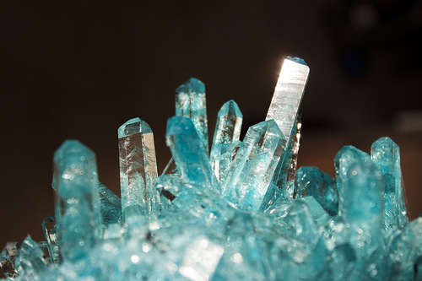
найти литературу о кристаллах и их фотографии
изучить природу кристаллов
ЗАДАЧИ
вырастить кристалл в домашних условиях
узнать, какое значение имеют кристаллы в жизни человека

Slide 4
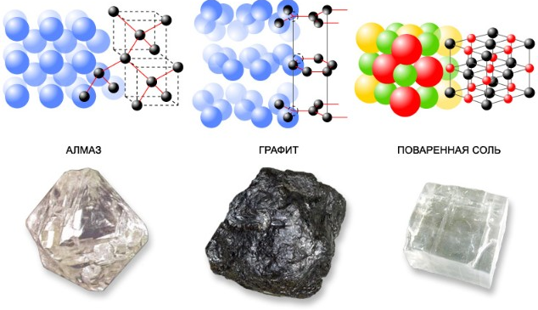
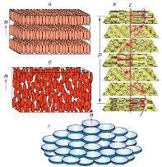
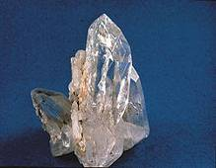
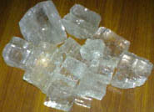
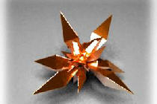
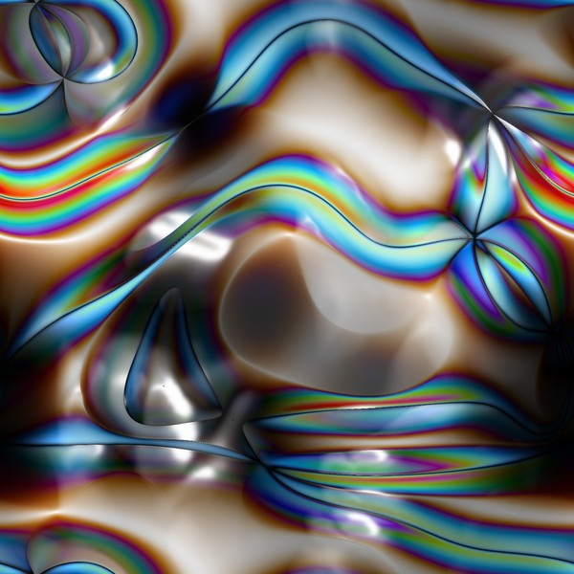
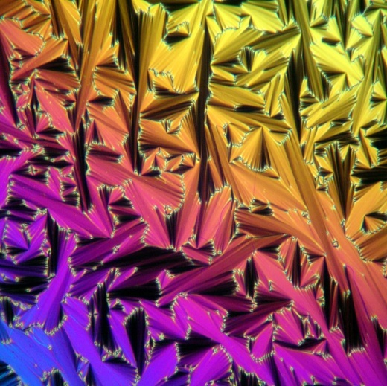
Кристаллы
твёрдые
жидкие
Строение кристалла
В кристалле кирпичики одинаковые, они одинаково соединяются друг с другом, повторяются в одинаковой последовательности по всему веществу, т. е. получаются узоры правильной формы.
кварц
Поваренная
соль
Кристаллы меди
Фотографии жидких кристаллов

Slide 5
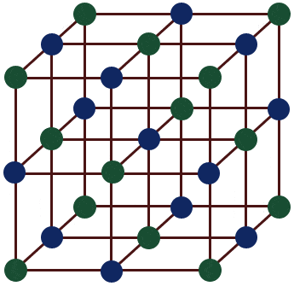
Кристаллы состоят из атомных рядов, которые повторяются в пространстве и образуют кристаллическую решетку.
Виды кристаллов
Идеальный
идеально ровная кристаллическая решетка
Реальный
имеет различные неровности в строении кристаллической решетки

Slide 6
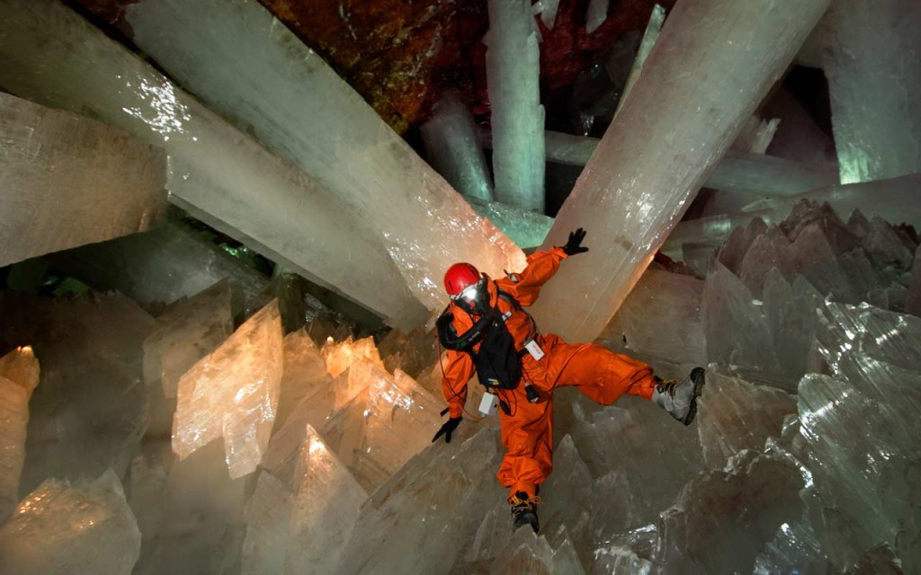
Кристаллы по происхождению
Естественные
выросли в природе без участия человека
Искусственные
выращены человеком в специальных условиях

Slide 7
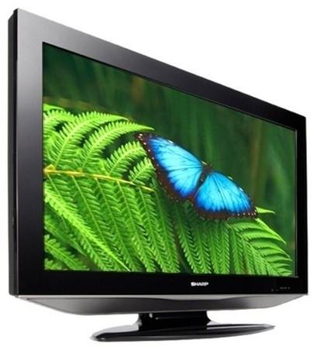
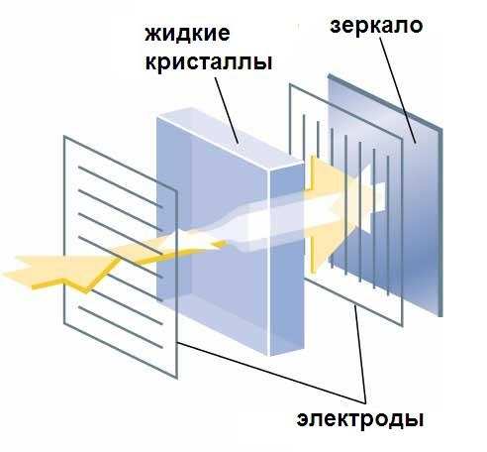
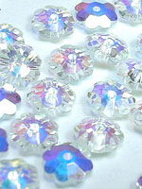
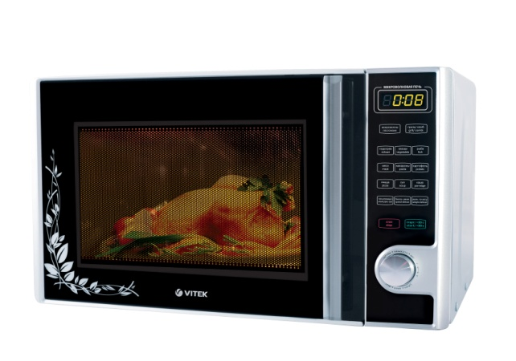
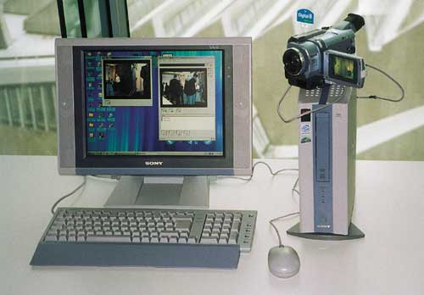
Применение в науке, технике и ювелирной промышленности
Применения кристаллов в науке и технике так многочисленны и разнообразны, что их трудно перечислить.
КРИСТАЛЛЫ

Slide 8
Камень-украшение и камень-работник
алмазными пилами распиливают камни
используют при бурении горных пород
алмазные острия вставлены в аппараты
для испытания твердости, свёрлах для камня и металла
алмазным порошком шлифуют и полируют твёрдые камни, закалённую сталь, твёрдые и сверхтвёрдые сплавы
детали двигателей в автомобильном и авиационном производстве обрабатывают алмазными резцами и свёрлами
сам алмаз можно резать, шлифовать только алмазом
АЛМАЗ

Slide 9
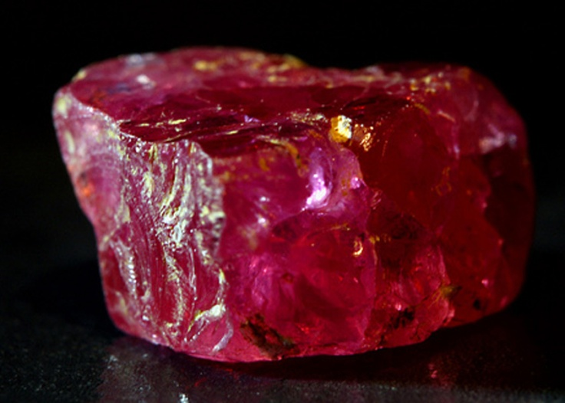
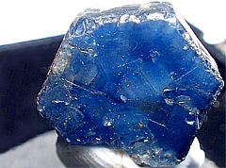
используется в лазерах, которые легко прожигают листовой металл, сваривают металлические провода, прожигают металлические трубы, сверлят тончайшие отверстия в твердых сплавах, алмазе
лазеры на рубине применяют в глазной хирургии
РУБИН
делают пластины для оптических приборов
основная масса кристаллов сапфира идет в полупроводниковую промышленность
САПФИР

Slide 10
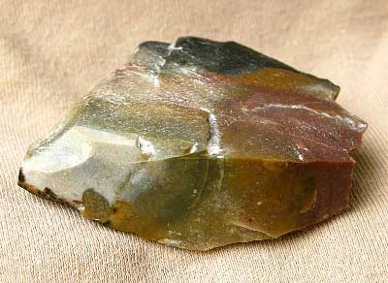
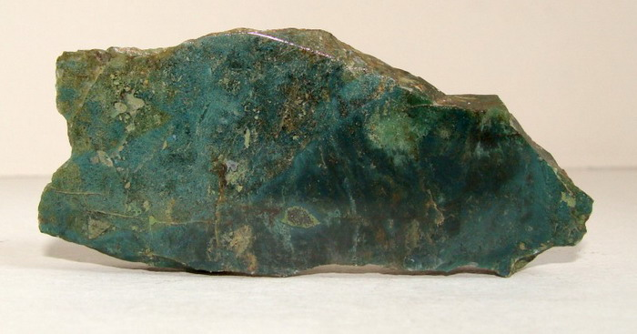
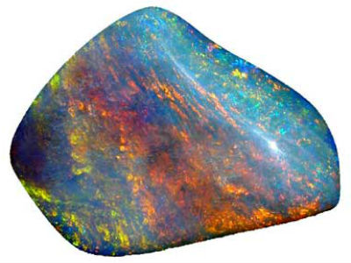
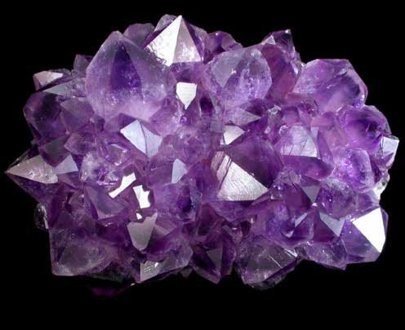
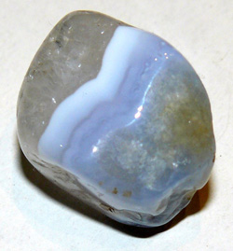
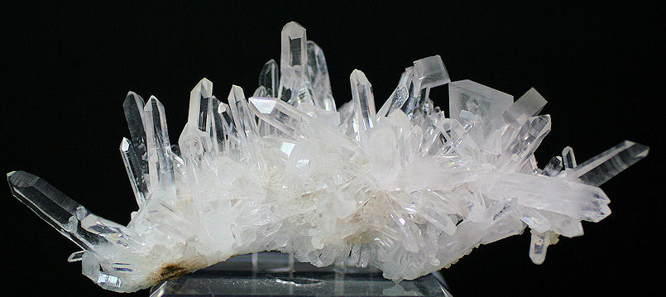
кремень
яшма
опал
РАЗНОВИДНОСТИ
КВАРЦА
аметист
из прозрачного кварца делают линзы, призмы и различные детали оптических приборов
если сжимать или растягивать кристалл кварца, на его гранях возникают электрические заряды. Этот эффект используют при измерении давления крови в сосудах, соков в стеблях и стволах растений, давлении в стволе оружия при выстреле и т.д.
халцедон
горный хрусталь

Slide 11
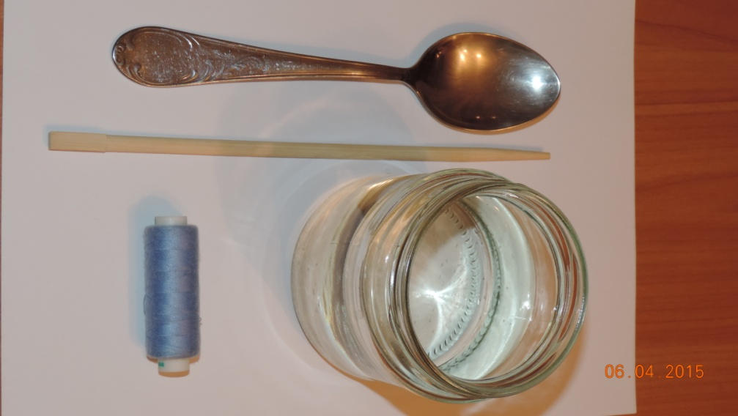
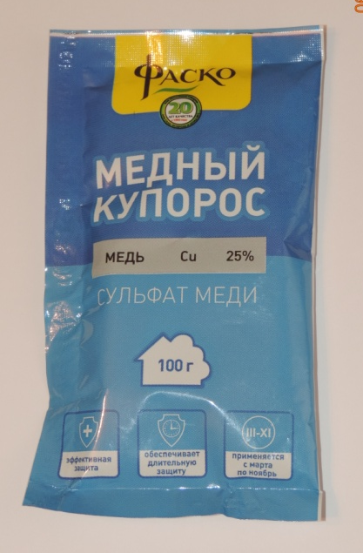
Кристалл сульфата меди – медного купороса

Slide 12
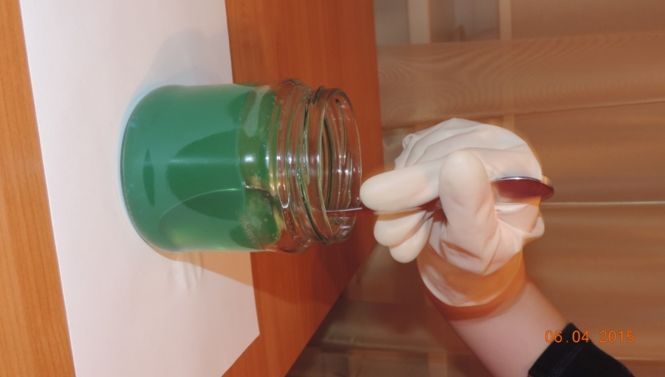
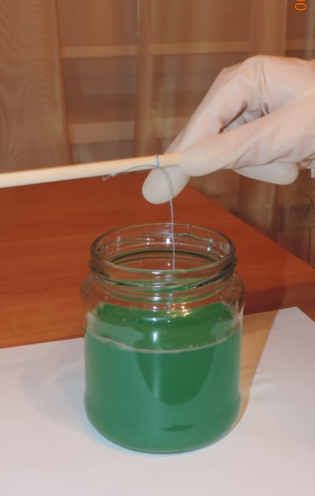
Последовательность работы
1. Готовим перенасыщенный раствор.
2. Готовим «затравку». Затравкой может быть крупный кристалл медного купороса, бусина, пуговица или просто обычная нитка. Я использовал обычную нитку.
3. Помещаем нитку внутрь банки с полученным раствором. Нитка не должна касаться стенок сосуда или дна. Поэтому привязываем нитку к палочке по середине и кладем ее поперек горлышка банки.
4. Оставляем конструкцию в покое в прохладном месте и ждем, пока начнут образовываться кристаллы. Как только нитка обрастет кристаллами медного купороса, заменим перенасыщенный раствор новым.

Slide 13
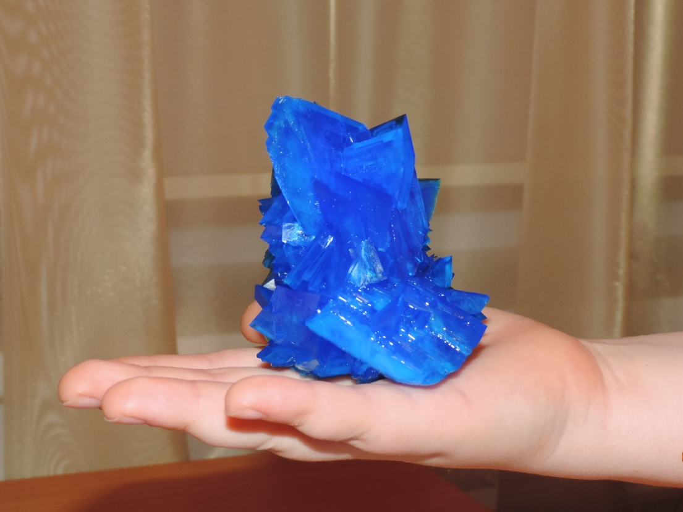
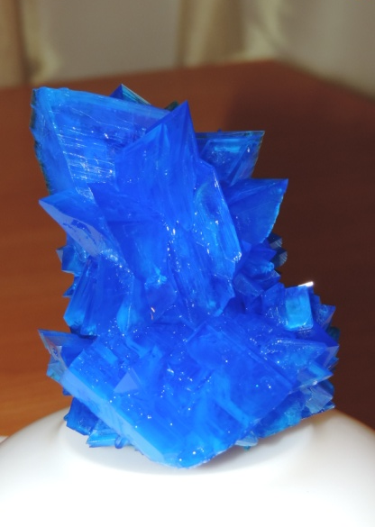
5. Многократно меняя перенасыщенный раствор и размер банки можно вырастить кристалл довольно-таки большого размера.
6. Получаем кристалл медного купороса

